Slide 3
Цели
Задачи
Календарный план
Качественные результаты
Бюджет
Количественные результаты

Slide 4
«конечный результат, на достижение которого направлен проект»
В кратком описании формулируется как «Проект направлен на…»
Достижение …
Изменение…
Создание условий…
Повышение качества…
Расширение доступа …
Формирование …
Продвижение…
, через…
Хорошую цель отличает соответствие критериям: Конкретность, измеримость, достижимость, значимость, осуществимость в конкретные сроки

Slide 6
«набор действий, которые необходимо осуществить для достижения цели»
Обучение, просвещение…
Создание институтов….
Проведение мероприятий…
Распространение опыта…
Организация консультирования…
Создание материалов…
Организовать…
Провести….
Разработать…
Издать…

Slide 7
«задачи по шагам»
Публичные и непубличные мероприятия
Взаимоувязанность с задачами
Этапность
Последовательность
Логичность
Реалистичность и выполнимость
Равномерность нагрузки
Планирование серии мероприятий в соотношении со сроками

Slide 8
«считаем всё»
Количество обучающих мероприятий (разных типов)…
Количество участников…
Количество консультаций…
Количество публикаций (в СМИ, в соцсетях)…
Тираж изданий…
Количество методических материалов…
Число организаций, получивших материалы…

Slide 9
Создана инфраструктура поддержки …
Снижены барьеры …
Получили необходимые знания, информацию и т.д… Расширен доступ …
Собраны и обобщены…

Slide 10
География проекта
Обоснование социальной значимости
Целевые группы проекта
Задачи
Партнеры
Информационное сопровождение
Количественные результаты
Качественные результаты
Дальнейшее развитие проекта
Источники ресурсного обеспечения в дальнейшем
Информация о руководителе, команде
Календарный план
Бюджет
Цели
Информация об организации
Название

Slide 11
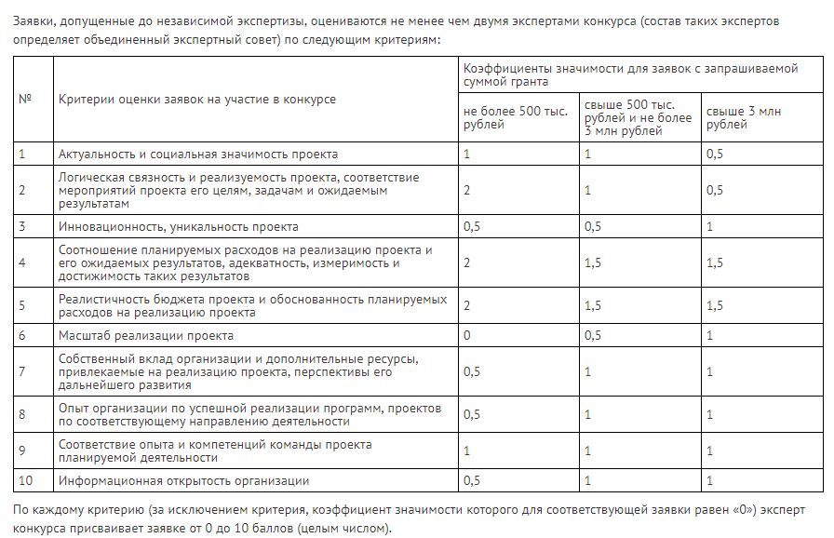

Slide 12
Масштаб реализации
География проекта
Обоснование социальной значимости
Целевые группы проекта
Задачи
Партнеры
Информационное сопровождение
Количественные результаты
Качественные результаты
Дальнейшее развитие проекта
Источники ресурсного обеспечения в дальнейшем
Информация о руководителе, команде
Календарный план
Бюджет
Цели
Информация об организации
Реалистичность + обоснованность расходов
Соответствие опыта орг. по направлению

Slide 13
Инновационность, уникальность
География проекта
Обоснование социальной значимости
Целевые группы проекта
Задачи
Партнеры
Информационное сопровождение
Количественные результаты
Качественные результаты
Дальнейшее развитие проекта
Источники ресурсного обеспечения в дальнейшем
Информация о руководителе, команде
Календарный план
Бюджет
Цели
Информация об организации
Социальная значимость
не равна проблемам
организации
Актуальность и социальная значимость
рекомендательные письма о необходимости реализации проекта, статьи в СМИ, выступления экспертов и пр., посвящённые проблематике Вашего проекта
Соответствие опыта орг. по направлению

Slide 14
Адекватность, измеримость и достижимость
Соотношение расходов и ожидаем. результатов
Массовость /
Уникальность и
инновационность/
Отложенный эффект
География проекта
Обоснование социальной значимости
Целевые группы проекта
Задачи
Партнеры
Информационное сопровождение
Количественные результаты
Качественные результаты
Дальнейшее развитие проекта
Источники ресурсного обеспечения в дальнейшем
Информация о руководителе, команде
Календарный план
Бюджет
Цели
Информация об организации
Логическая связанность реализуем., соответствие
Информационная открытость

Slide 15
Собственный вклад, доп. ресурсы
География проекта
Обоснование социальной значимости
Целевые группы проекта
Задачи
Партнеры
Информационное сопровождение
Количественные результаты
Качественные результаты
Дальнейшее развитие проекта
Источники ресурсного обеспечения в дальнейшем
Информация о руководителе, команде
Календарный план
Бюджет
Цели
Информация об организации
Перспективы дальнейшего развития
Информационная открытость
Соотв. опыта и компетенции команды
Соответствие опыта орг. по направлению

Slide 16
География проекта
Обоснование социальной значимости
Целевые группы проекта
Задачи
Партнеры
Информационное сопровождение
Количественные результаты
Качественные результаты
Дальнейшее развитие проекта
Источники ресурсного обеспечения в дальнейшем
Информация о руководителе, команде
Календарный план
Бюджет
Цели
Информация об организации
Информационная открытость
Соотв. опыта и компетенции команды
Соответствие опыта орг. по направлению

Slide 17
Адекватность, измеримость и достижимость
Соотношение расходов и ожидаем. результатов
Собственный вклад, доп. ресурсы
Масштаб реализации
География проекта
Обоснование социальной значимости
Целевые группы проекта
Задачи
Партнеры
Информационное сопровождение
Количественные результаты
Качественные результаты
Дальнейшее развитие проекта
Источники ресурсного обеспечения в дальнейшем
Информация о руководителе, команде
Календарный план
Бюджет
Цели
Информация об организации
Реалистичность + обоснованность расходов
Логическая связанность реализуемость соответствие мероприятий целям, задачам, ожидаемым результатам

Slide 18
Адекватность, измеримость и достижимость
Соотношение расходов и ожидаем. результатов
Собственный вклад, доп. ресурсы
Масштаб реализации
География проекта
Обоснование социальной значимости
Целевые группы проекта
Задачи
Партнеры
Информационное сопровождение
Количественные результаты
Качественные результаты
Дальнейшее развитие проекта
Источники ресурсного обеспечения в дальнейшем
Информация о руководителе, команде
Календарный план
Бюджет
Цели
Информация об организации
Перспективы дальнейшего развития
Реалистичность + обоснованность расходов
Актуальность и социальная значимость
Логическая связанность реализуем., соответствие
Информационная открытость
Соотв. опыта и компетенции команды
Соответствие опыта орг. по направлению

